Slide 1
QML MANUAL
By JHKim

Slide 2
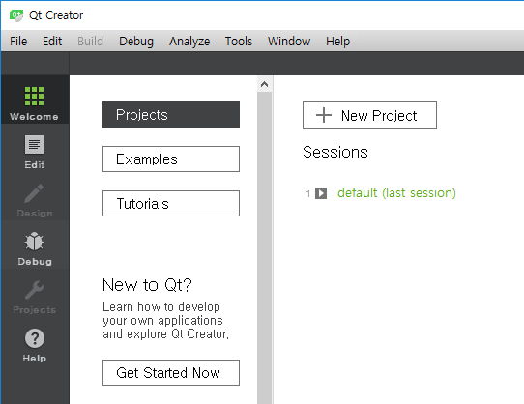
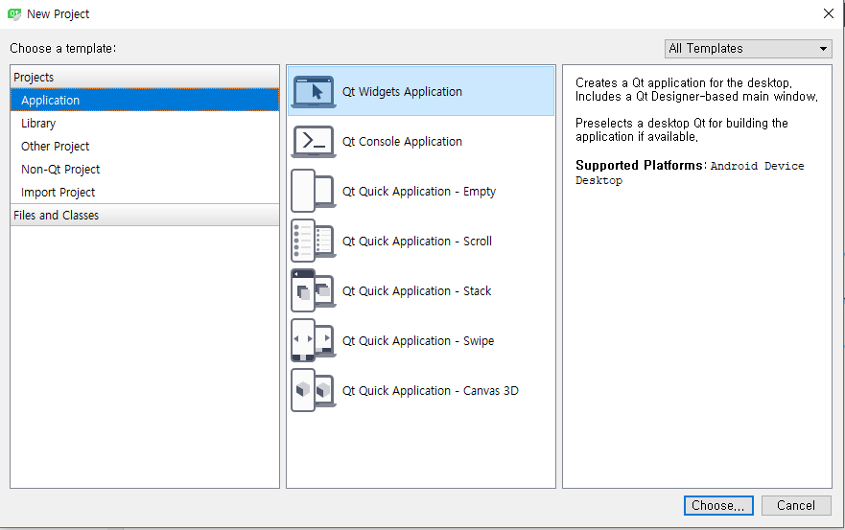
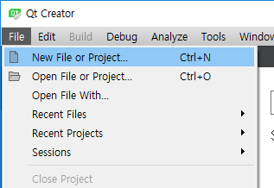
# 프로젝트 생성

Slide 3
# 프로젝트 선택
데스크톱 앱 프로젝트
ㅅ
아무거나 선택~
스크롤뷰 생성
스택뷰 생성
스와이프뷰 생성
모바일 앱 프로젝트

Slide 4
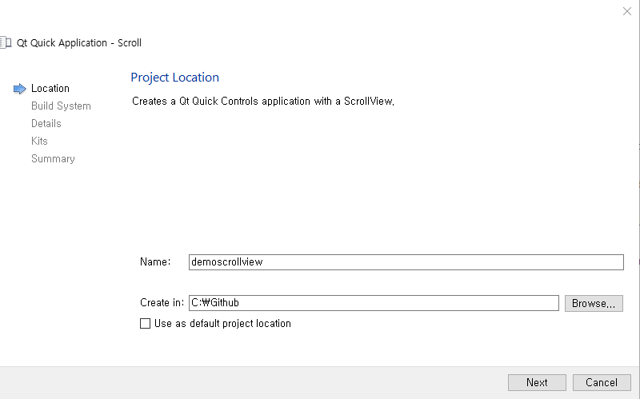
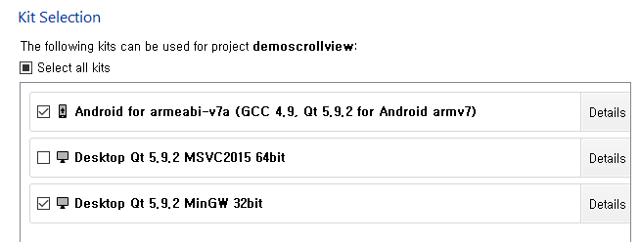
# 프로젝트 생성
프로젝트명과 경로 지정
나머지 과정은 모두 ‘Next’하고
다음 두가지만 지정하기
Android 빌드용 키트
Visual Studio 빌드용 키트
MinGW 빌드용 키트
Android와 MinGW 키트 선택~
** 똑같은 코드를 빌드해도 MSVC에서는 정상적으로 빌드되지만, MinGW로는 빌드가 되지 않을 수 있음
** 컴파일 방식의 차이 때문인 듯

Slide 5
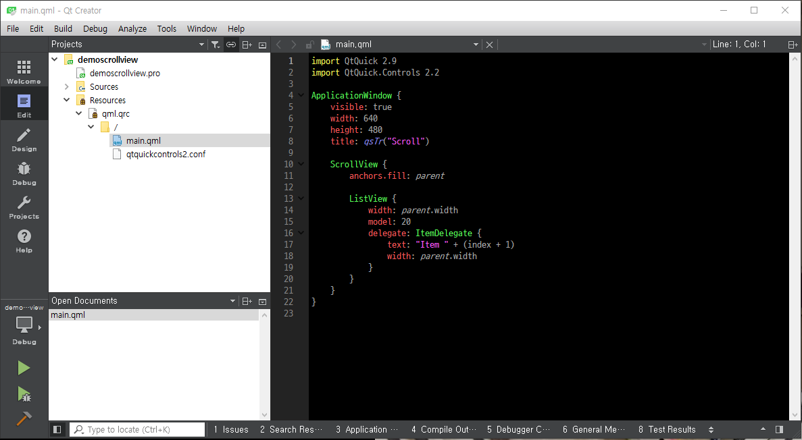
# 프로젝트 생성 후
소스 코드 편집창

Slide 6
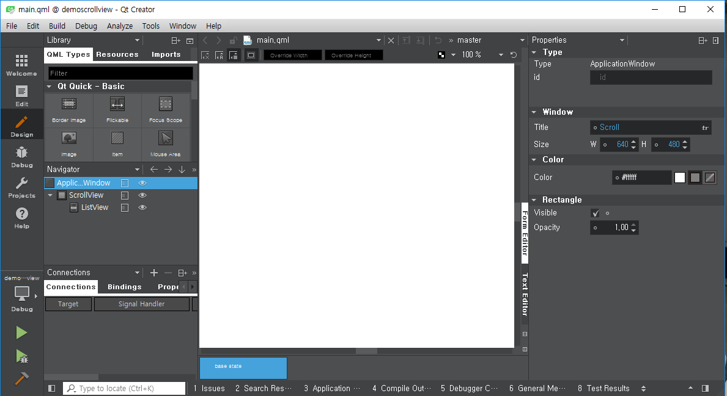
# 프로젝트 생성 후
GUI기반 QML 편집 툴이지만,
성능이 무거워 잘 사용하지는 않음

Slide 7
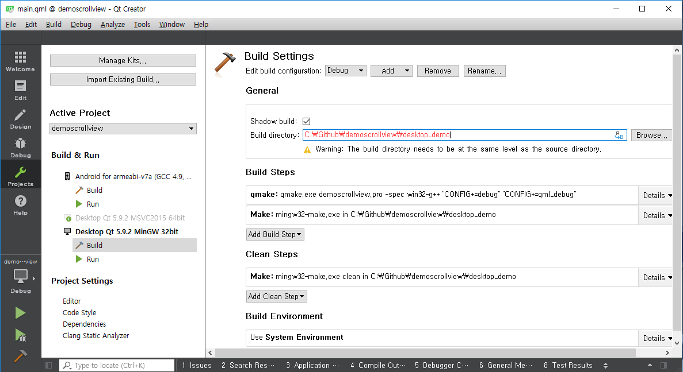
# 프로젝트 생성 후
프로젝트 빌드 설정 변경
경로가 길면 빌드 안 될 수도 있으므로,
경로를 짧게 변경하기

Slide 8
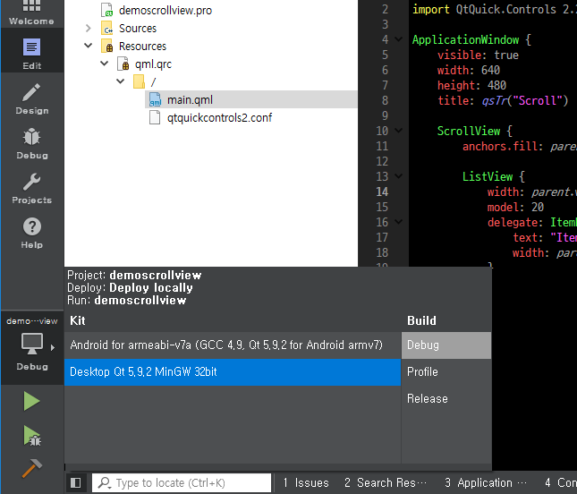
# 빌드하기
개발단계에서는 일반적으로 Debug로 빌드
배포용 앱 빌드 시 Release를 선택
스마트폰에서 확인하고 싶다면 Android 어쩌구 선택
해상도와 DPI 차이 때문에 스마트폰과 PC모니터에서
보는 QML UI가 다르기 때문에, 정확한 결과물을 확인하기
위해서는 스마트폰으로 빌드해서 확인해야 함

